Slide 1



فيسبوك-Facebook
في مجال التعليم التربوي

Slide 2

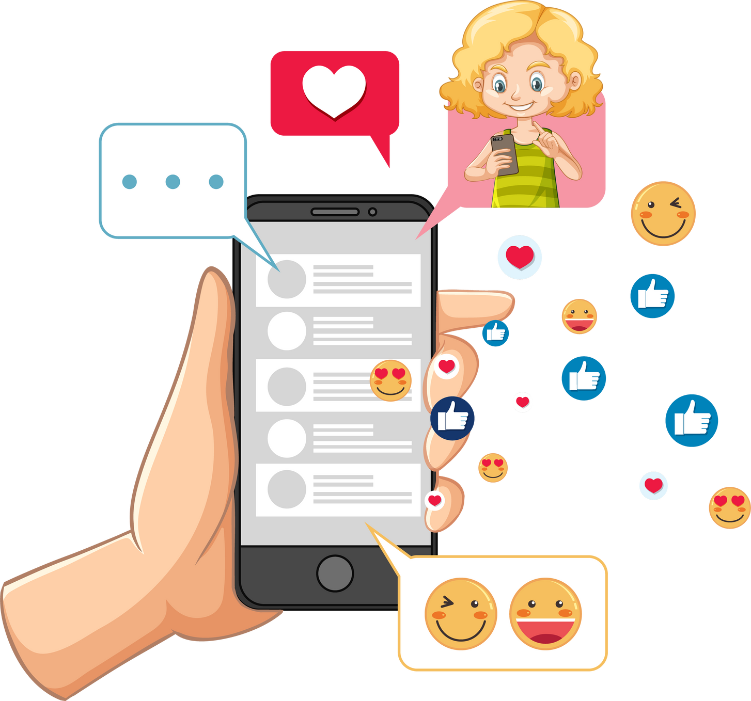

ما هو الفيسبوك؟
الفيسبوك هو موقع تواصل اجتماعي تم إطلاقه في عام 2004، وأصبح أحد أكثر مواقع التواصل الاجتماعي شيوعًا في العالم، حيث يستخدمه أكثر من 2.9 مليار شخص في 190 دولة حول العالم.

Slide 3





مزايا استخدام الفيسبوك في مجال التعليم?
التواصل الفعال: يوفر الفيسبوك وسيلة فعالة للتواصل بين المعلمين والطلاب، حيث يمكن استخدامه لإرسال الرسائل النصية والصوتية والمرئية، بالإضافة إلى الملفات والوسائط المتعددة.
التعاون بين الطلاب: يمكن استخدام الفيسبوك لتعزيز التعاون بين الطلاب، حيث يمكن استخدامه لإنشاء مجموعات للعمل الجماعي أو مناقشة المواضيع التعليمية.
الوصول إلى المعلومات: يمكن استخدام الفيسبوك للحصول على المعلومات التعليمية، حيث يمكن استخدامه للاشتراك في الصفحات التعليمية التي تقدم محتوى تعليمي متنوع.

Slide 4

أمثلة على استخدام الفيسبوك في مجال التعليم?
استخدام الفيسبوك في التعليم عن بعد: يمكن استخدام الفيسبوك في التعليم عن بعد، حيث يمكن استخدامه لتقديم الدروس والواجبات وحل المشكلات.
استخدام الفيسبوك في التعليم النشط: يمكن استخدام الفيسبوك في التعليم النشط، حيث يمكن استخدامه لتعزيز التفاعل بين المعلمين والطلاب.
استخدام الفيسبوك في التعليم الإلكتروني: يمكن استخدام الفيسبوك في التعليم الإلكتروني، حيث يمكن استخدامه للتواصل مع الطلاب وتقديم المحتوى التعليمي.

Slide 5

من أجل الاستفادة من الفيسبوك بشكل فعال في مجال التعليم، يوصى بما يلي:
تدريب المعلمين على استخدام الفيسبوك: من الضروري تدريب المعلمين على استخدام الفيسبوك بشكل فعال، وذلك من أجل استخدام إمكاناته التعليمية بشكل كامل.
تطوير محتوى تعليمي مخصص للفيسبوك: من الضروري تطوير محتوى تعليمي مخصص للفيسبوك، وذلك من أجل تلبية الاحتياجات التعليمية للطلاب.
إجراء البحوث حول استخدام الفيسبوك في التعليم: من الضروري إجراء البحوث حول استخدام الفيسبوك في التعليم، وذلك من أجل تحسين آليات استخدامه في مجال التعليم.

Slide 6




أدوات وتطبيقات حديثة على الفيسبوك؟
مجموعات التعلم: يمكن للمعلمين إنشاء مجموعات التعلم على الفيسبوك لطلابهم، حيث يمكن استخدام هذه المجموعات لمناقشة المواضيع التعليمية، وتبادل الأفكار والرؤى، والتعاون في المشاريع.
التعلم عن بعد: يمكن للمعلمين استخدام الفيسبوك لعقد الندوات والمحاضرات عبر الإنترنت، وتقديم الدروس والواجبات والاختبارات للطلاب.
التعلم التعاوني: يمكن استخدام الفيسبوك لتعزيز التعاون بين الطلاب من خلال إنشاء مجموعات للعمل الجماعي أو مشاركة الأفكار والرؤى.

